Slide 1

第九章 数据库安全
9.1 数据库安全性概述
9.2 数据库安全控制
9.3 MYSQL 安全性
9.4 SQL Server安全性

Slide 2
9.4 SQL Server 安全性
9.4.1 SQL Server身份验证模式
1.Windows身份验证模式—默认(安全)
用户通过Microsoft Windows用户帐户连接时，SQL Server使用Windows操作系统中的信息验证帐户名和密码。
2.混合验证模式
混合验证模式下，当客户端连接到服务器时，既可采取Windows身份验证，也可采取SQL Server身份验证。如果必须选择"混合模式"并要求使用SQL Server帐户登录，则必须为所有的SQL Server帐户设置强密码。

Slide 3
9.4 SQL Server 安全性
9.4.2 SQL Server的安全机制
SQL Server的安全性主体主要有三个级别 ：
—服务器级别
所含的安全对象主要有登录名、固定服务器角色等，其中登录名用于登录数据库服务器，而固定服务器角色用于给登录名赋予相应的服务器权限。
—数据库级别
所含的安全对象主要有用户、角色、应用程序角色、证书、对称密钥、非对称密钥、程序集、全文目录、DDL事件、架构等。
—架构级别
所含的安全对象主要有表、视图、函数、存储过程、类型、聚合函数等。系统默认架构为dbo。

Slide 4
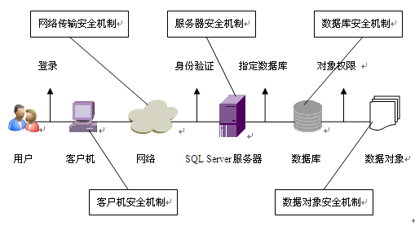
9.4 SQL Server 安全性
9.4.2 SQL Server的安全机制
一个数据库使用者，想要登录SQL Server服务器上的数据库，并对数据库中的表执行操作，则该使用者必须经过下图所示的安全验证：

Slide 5
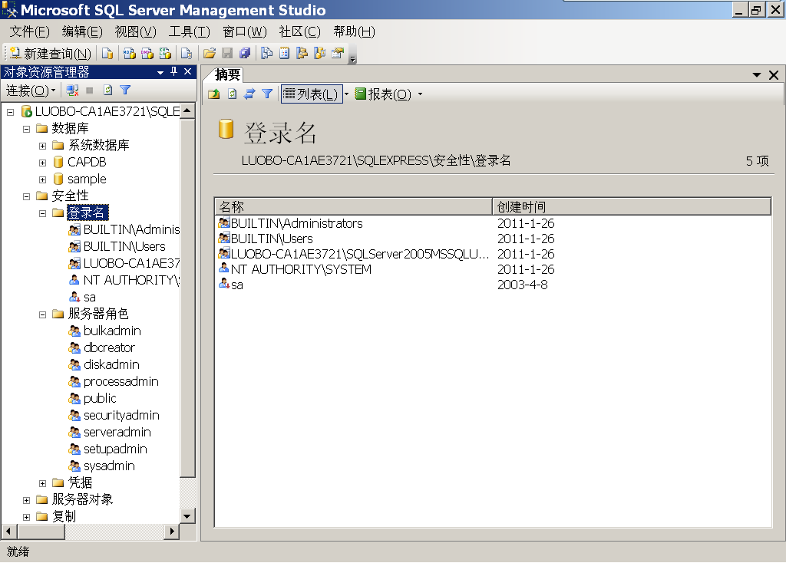
9.4 SQL Server 安全性
9.4.3 SQL Server用户管理
在SQL Server中，有登录用户和数据库用户两个概念。一个用户必须首先是一个数据库系统的登录用户，然后才可以访问某一个具体的数据库。
登录用户:由系统管理员管理；
数据库用户:由数据库管理员管理。

Slide 6
9.4 SQL Server 安全性
9.4.3 SQL Server用户管理
1.登录用户的管理
SQL Server 有两个常用的默认登录名：
sa：系统管理员，拥有操作SQL Server系统的所有权限，该登录名不能被删除。
BUILTIN\Administrator：SQL Server为每个Windows系统管理员提供的默认用户账户，在SQL Server中拥有系统和数据库的所有权限。

Slide 7
9.4 SQL Server 安全性
9.4.3 SQL Server用户管理
—创建新的SQLServer登录用户
CREATE LOGIN login_name
{ WITH PASSWORD=password
[ , DEFAULT_DATABASE = database
| DEFAULT_LANGUAGE = language ]
|FROM WINDOWS
[ WITH DEFAULT_DATABASE = database
| DEFAULT_LANGUAGE = language ]
}

Slide 8
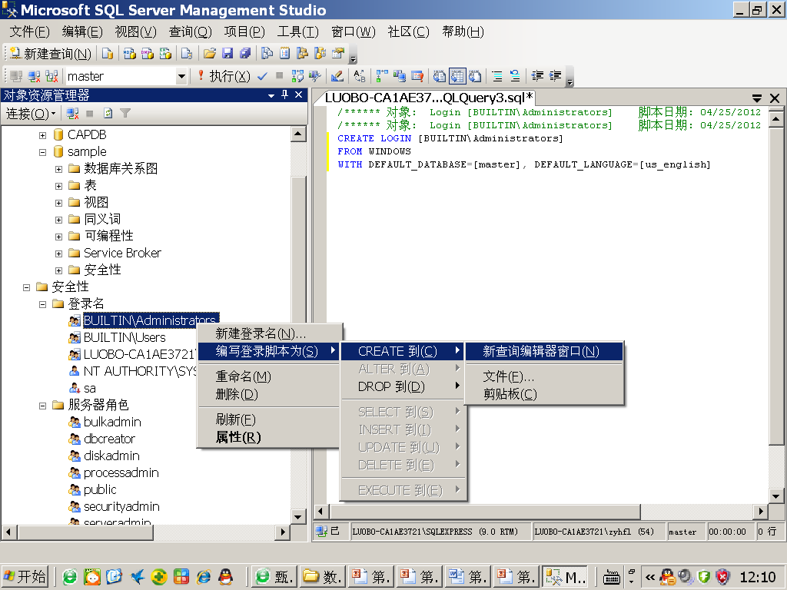

Slide 9
9.4 SQL Server 安全性
9.4.3 SQL Server用户管理
—创建Windows验证模式登录名
使用FROM子句，WINDOWS关键字指定将登录名映射到Windows登录名。
【例】假设本地计算机名为student_1，S1是一个已经创建的Windows用户，创建Windows验证模式下的登录名S1，默认数据库是master：
CREATE LOGIN [student_1\S1]
FROM WINDOWS
WITH DEFAULT_DATABASE=master

Slide 10
9.4 SQL Server 安全性
9.4.3 SQL Server用户管理
—创建SQL Server验证模式登录名
【例】创建SQL Server登录名S2，密码为123456，默认数据库是sample：
CREATE LOGIN s2
WITH password='123456',
DEFAULT_DATABASE=sample

Slide 11
9.4 SQL Server 安全性
9.4.3 SQL Server用户管理
—删除登录名
语法格式如下：
DROP LOGIN login_name
【例】删除Windows登录名S1：
DROP LOGIN [student_1\S1]
删除SQL Server登录名S2:
DROP LOGIN S2

Slide 12
2.数据库用户的管理
9.4 SQL Server 安全性
9.4.3 SQL Server用户管理
—创建数据库用户
CREATE USER user_name
[ { FOR | FROM } LOGIN login_name | WITHOUT LOGIN ]
[ WITH DEFAULT_SCHEMA = schema_name ]

Slide 13
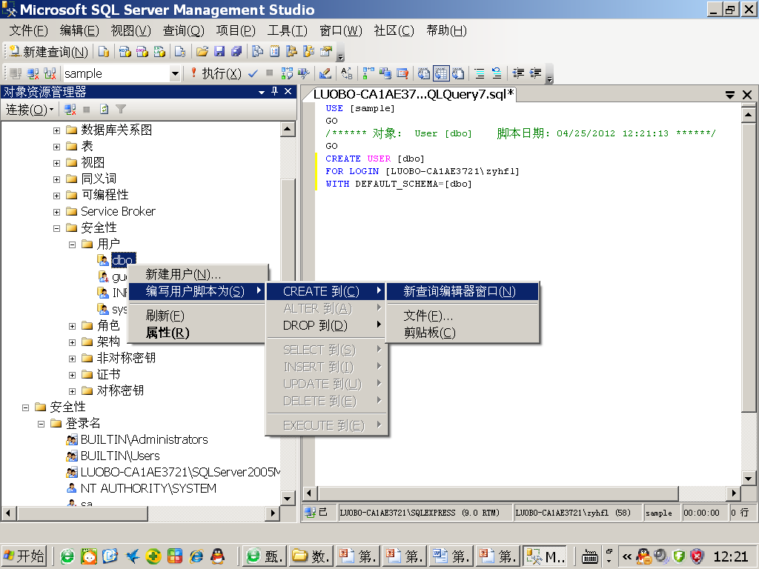

Slide 14
9.4 SQL Server 安全性
9.4.3 SQL Server用户管理
【例】使用SQL Server登录名s2（假设已经创建）在Sample数据库中创建数据库用户u1，默认架构为dbo：
USE sample
GO
CREATE USER u1
FROM LOGIN s2
WITH DEFAULT_SCHEMA =dbo

Slide 15
9.4 SQL Server 安全性
9.4.3 SQL Server用户管理
—删除数据库用户
格式如下：
DROP USER user_name
例：删除sample数据库的用户u1：
USE sample
GO
DROP USER u1

Slide 16
9.4 SQL Server 安全性
9.4.4 SQL Server角色管理
数据库角色是被命名的一组与数据库操作相关的权限，角色是权限的集合。可用一组具有相同权限的用户创建一个角色，以便简化授权的过程。
1.定义角色
其格式是：
CREATE ROLE role_name [AUTHORIZATION owner_name]
例：在sample 数据库中创建角色student_role，所有者为dbo：
USE sample
GO
CREATE ROLE student_role
AUTHORIZATION dbo

Slide 17
9.4 SQL Server 安全性
9.4.4 SQL Server角色管理
2. 为用户指定角色
可以将数据库用户指定为数据库角色的成员：
SP_ADDROLEMEMBER role_name , user_account
例：使用Windows验证模式的登录名student\s1创建sample数据库的用户student\s1，并将该用户添加到角色student_role中：
USE sample
GO
CREATE USER [student\s1]
FROM LOGIN [student\s1]
SP_ADDROLEMEMBER ‘student_role’ ,’ student\s1’

Slide 18
9.4 SQL Server 安全性
9.4.4 SQL Server角色管理
3.取消用户的角色
如果某个用户不再担当某个角色，可以取消用户的角色，或者说从角色中删除用户。
SP_DROPROLEMEMBER role_name , user_name
例：取消用户s1的student_role角色：
SP_DROPROLEMEMBER ‘student_role’ ,’ student\s1’
4.删除角色
如果当前数据库中的某个角色不再需要，则可以删除该角色。
DROP ROLE role_name
例: DROP ROLE student_role
注：不能删除带有成员的角色；也不能删除固定角色及public角色。

Slide 19
9.4 SQL Server 安全性
9.4.4 SQL Server角色管理
5.固定服务器角色
固定服务器角色 | 描述
SYSADMIN | 系统管理员,拥有所有操作权限,可执行任何活动.
SERVERADMIN | 服务器管理员,可以设置服务器范围的配置选项，关闭服务器。
SETUPADMIN | 安装程序管理员,可以管理链接服务器和启动过程。
SECURITYADMIN | 安全管理员,可以管理登录和 CREATE DATABASE 权限，还可以读取错误日志和更改密码。
PROCESSADMIN | 进程管理员,可以管理在 SQL Server 中运行的进程。
DBCREATOR | 数据库创建者,可以创建、更改和除去数据库。
DISKADMIN | 磁盘管理员,可以管理磁盘文件。
BULKADMIN | 块数据操作管理员,可以执行 BULK INSERT 语句。

Slide 20
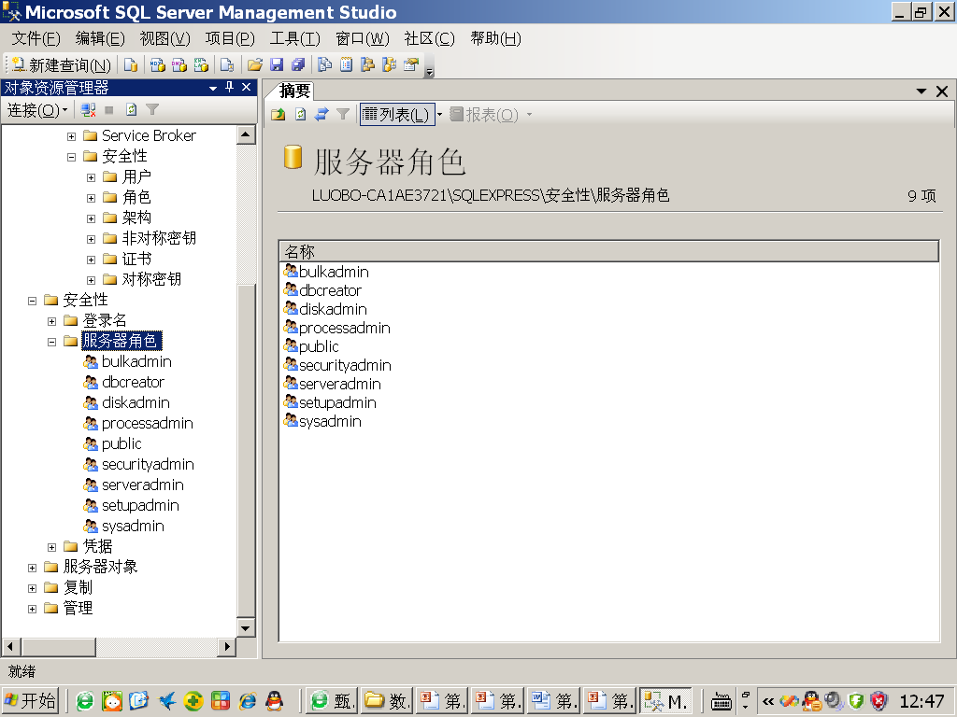

Slide 21
9.4 SQL Server 安全性
9.4.4 SQL Server角色管理
可以把登录名添加到固定服务器角色中，使得登录名作为固定服务器角色的成员继承固定服务器角色的权限。
语法如下：
SP_ADDSRVROLEMEMBER login, role
例：将登录JOHN指定为SYSADMIN固定服务器角色的成员，则以JOHN登录名登录系统的用户将自动拥有系统管理员权限：
SP_ADDSRVROLEMEMBER ' JOHN ', 'SYSADMIN‘
将固定服务器角色的某个成员删除 。
语法如下：
SP_DROPSRVROLEMEMBER login , role
例：从 sysadmin 固定服务器角色中删除登录JOHN。
SP_DROPSRVROLEMEMBER ' JOHN ', ' SYSADMIN'

Slide 22
9.4 SQL Server 安全性
9.4.4 SQL Server角色管理
6. 固定数据库角色
固定数据库角色 | 描述
DB_OWNER | 数据库所有者，在数据库中有全部权限。
DB_ACCESSADMIN | 访问权限管理员，可以添加或删除用户 ID。
DB_SECURITYADMIN | 安全管理员，可以管理全部权限、对象所有权、角色和角色成员资格。
DB_DDLADMIN | 数据库对象管理员，可以发出 ALL DDL，但不能发出 GRANT、REVOKE 或 DENY 语句。
DB_BACKUPOPERATOR | 数据库备份，可以发出 DBCC、CHECKPOINT 和 BACKUP 语句。
DB_DATAREADER | 数据检索操作员，可以选择数据库内任何用户表中的所有数据。
DB_WRITER | 数据维护操作员，可以更改数据库内任何用户表中的所有数据。
DB_DENYDATAREADER | 拒绝执行数据检索操作员，不能选择数据库内任何用户表中的任何数据。
DB_DENYDATAWRITER | 拒绝执行数据维护操作员，不能更改数据库内任何用户表中的任何数据。

Slide 23
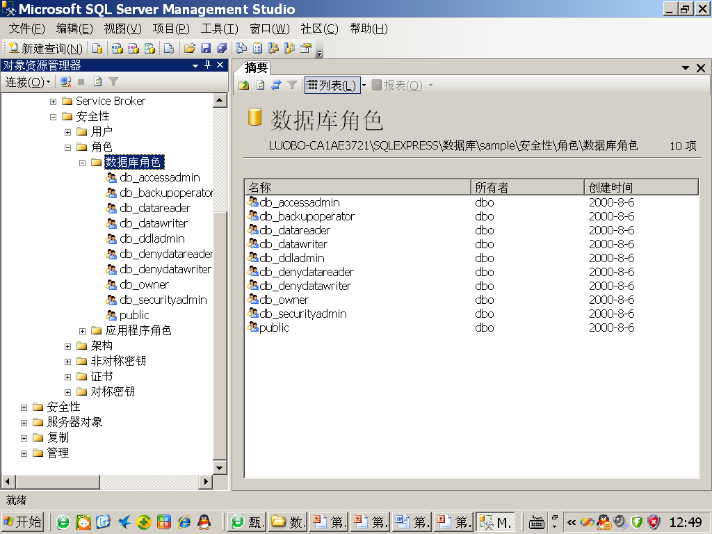

Slide 24
9.4 SQL Server 安全性
9.4.4 SQL Server角色管理
7. PUBLIC角色
SQL Server有一个特殊的角色即PUBLIC角色。 PUBLIC角色有两大特点：
—初始状态时没有权限；
—所有的数据库用户都是它的成员。
注：当为public角色授权时，实际上是为所有的数据库用户授权。

Slide 25
9.4 SQL Server 安全性
9.4.5 权限管理
常用数据库对象的权限 ：
对 象 | 常 用 权 限
数据库 | BACKUP DATABASE、BACKUP LOG、 CREATE DATABASE、CREATE DEFAULT、 CREATE FUNCTION、CREATE PROCEDURE、 CREATE RULE、CREATE TABLE、CREATE VIEW 、ALTER TABLE
表 | SELECT、DELETE、INSERT、UPDATE、 REFERENCES
视图 | SELECT、DELETE、INSERT、UPDATE、 REFERENCES

Slide 26
9.4 SQL Server 安全性
9.4.5 权限管理
1.授予语句权限
语句授权的命令格式是：
GRANT { ALL | statement [ ,...n ] } TO account [ ,...n ]
例：系统管理员给用户 Mary 和 John 授予多个语句权限：
GRANT CREATE DATABASE, CREATE TABLE
TO Mary, John

Slide 27
9.4 SQL Server 安全性
9.4.5 权限管理
2.授予对象权限
处理数据或执行存储过程中需要相应对象的操作或执行权限，这些权限可以划分为：
SELECT、INSERT、UPDATE和DELETE语句权限，可以应用到整个表或视图；
SELECT和UPDATE语句权限，可以有选择性地应用到表或视图中的某些列上；
INSERT和DELETE语句权限，会影响整行，因此只可以应用到表或视图中，而不能应用到单个列上。
EXECUTE语句权限，执行存储过程和函数的权限。

Slide 28
9.4 SQL Server 安全性
9.4.5 权限管理
例：在电力工程抢修数据库中：
（1）将out_stock表的SELECT权限授予public角色。
GRANT SELECT ON out_stock TO public
（2）将out_stock表的INSERT, UPDATE, DELETE权限授予用户 Mary、John。
GRANT INSERT, UPDATE, DELETE ON out_stock TO Mary, John
（3）将对表out_stock的get_date列的修改权限授予用户Tom。
GRANT UPDATE (get_date) ON out_stock
To Tom

Slide 29
9.4 SQL Server 安全性
9.4.5 权限管理
例：把对表stock的insert权限授予用户U1，并允许将此权限授予其他用户。
Grant insert On stock To U1
With grant option;
U1可将此权限授予U2：
Grant insert On stock To U2
With grant option;
-->U1--> U2--> U3
U2可将此权限授予U3：
Grant insert On stock To U3;

Slide 30
9.4 SQL Server 安全性
9.4.5 权限管理
【例】用户 Jean 拥有表 Plan_Data。Jean 将表 Plan_Data 的 SELECT 权限授予 Accounting 角色（指定 WITH GRANT OPTION 子句）。用户 Sunny是 Accounting 的成员，他要将表 Plan_Data 上的 SELECT 权限授予用户 Jack，Jack 不是 Accounting 的成员。
/* User Jean */
GRANT SELECT ON Plan_Data TO Accounting WITH GRANT OPTION
因为对表 Plan_Data 用 GRANT 语句授予其他用户 SELECT 权限的权限是授予 Accounting 角色而不是显式地授予Sunny，不能因为已授予 Accounting 角色中成员该权限，而使 Sunny能够授予表的权限。Sunny必须用 AS 子句来获得 Accounting 角色的授予权限。
/* User Sunny */
GRANT SELECT ON Plan_Data TO Jack AS Accounting

Slide 31
9.4 SQL Server 安全性
9.4.5 权限管理
3.收回权限
包括收回对象权限和收回语句权限
【例】把用户U1对表stock的insert权限收回。
Revoke insert On stock From U1;
权限的级联回收：
系统将自动收回直接或间接从U1处获得的对Stock表的INSERT权限:
<--U1<-- U2<-- U3
注：若U2和U3从其他用户处获得对Stock表的insert权限，则不会回收。

Slide 32
9.4 SQL Server 安全性
9.4.5 权限管理
【例】 废除已授予用户 Joe 的 CREATE TABLE 权限：
REVOKE CREATE TABLE FROM Joe
【例】废除授予多个用户的多个语句权限：
REVOKE CREATE TABLE, CREATE DEFAULT
FROM Mary, John

Slide 33
9.4 SQL Server 安全性
9.4.5 权限管理
4.禁止权限
包括禁止对象权限和禁止语句权限
【例】禁止用户Mary和John对out_stock表的UPDATE、DELETE操作：
DENY UPDATE, DELETE ON out_stock TO Mary, John
对所有 Accouting 角色成员拒绝 CREATE TABLE 权限：
DENY CREATE TABLE TO Accounting
如果使用 DENY 语句禁止用户获得某个权限，那么以后将该用户添加到已得到某权限的组或角色时，该用户也不能自动这个权限。
如果要解除由于DENY语句产生的禁止效果，必须使用GRANT命令为禁止的用户或角色显式授予相应的权限。

Slide 34
小结
实现数据库系统安全的技术和方法有多种，最重要的是存取控制技术、视图技术和审计技术。自主存取控制一般通过SQL的GRANT语句和REVOKE语句来实现，
谢谢观看！

